Slide 2
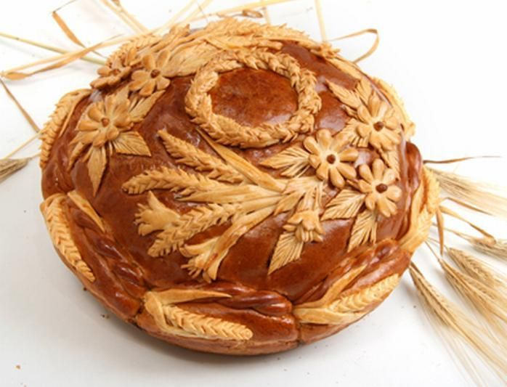
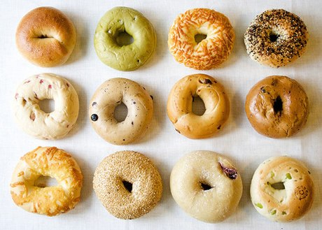
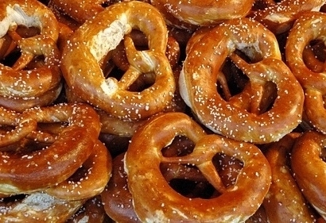
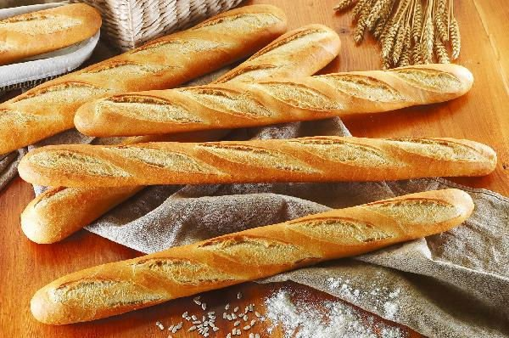
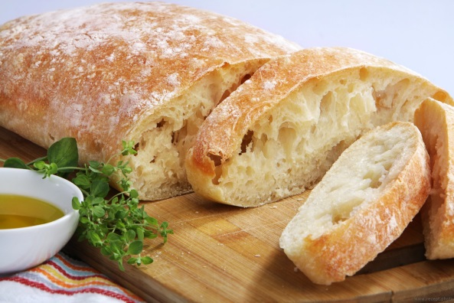
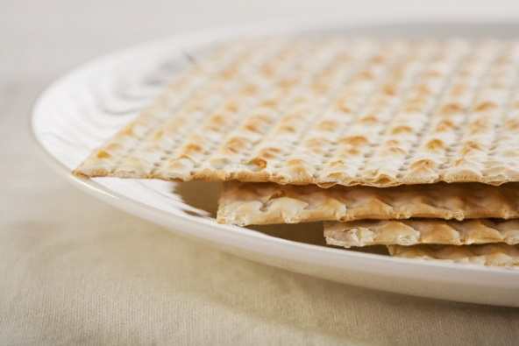
Сегодня многообразие сортов этого мучного изделия впечатляет. В каждой стране традиционным считается тот или иной сорт: для России, Украины и Белоруссии – каравай; для США – бейгл; для Германии – брецель; для Франции – бриошь или багет; в Италии – чиабатта; в Израиле – маца и т.д.

Slide 3
Хлеб, особенно свежий, содержит огромный перечень витаминов.
Витамины группы B : B9, B6, B2, B5 (играют большую роль в клеточном метаболизме)
Холина(B4) (является важным веществом для нервной системы и улучшает память)
Бета-каротина (является мощным антиоксидантом)
Витаминов PP, E, H, A

Slide 4
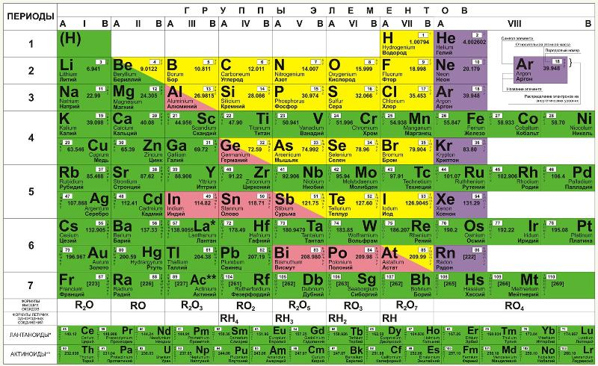
Обширен список содержащихся минеральных веществ в хлебе:
Кобальт
Хром
Молибден
Марганец
Йод
Железо
Цинк
Сера
Хлор
Калий
Фосфор
Магний
Натрий
Кальций

Slide 5
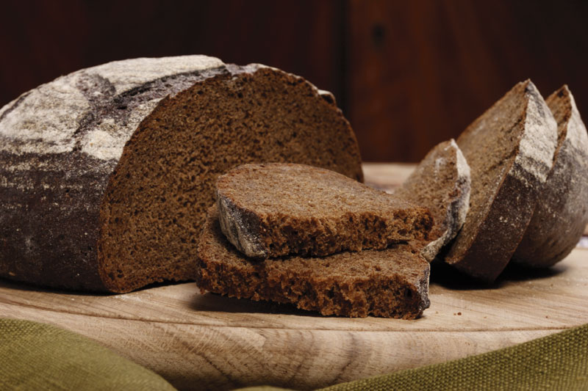
Калорийность хлеба разнится и напрямую зависит от состава.
Так, калорийность хлеба ржаного равняется 181 Ккал в 100 г.
Соотношение белков, углеводов и жиров при этом: 6,6 г, 34,2 г и 1,2 г соответственно.

Slide 6
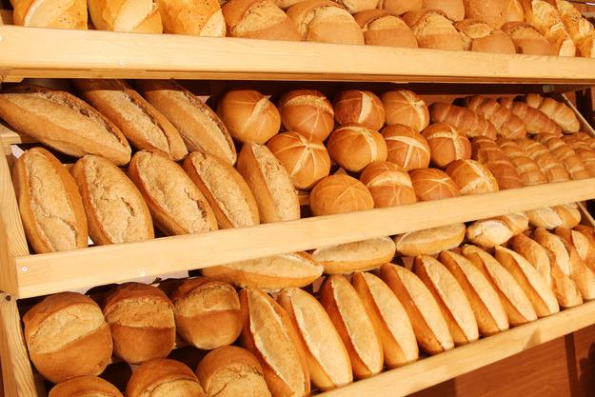
Наивысшая калорийность у легкого пшеничного хлеба –
около 381 Ккал на 100 г. Пищевая ценность такого сорта: 9,2 г белков, 5,2 г жиров, 78,3 г углеводов.

Slide 7
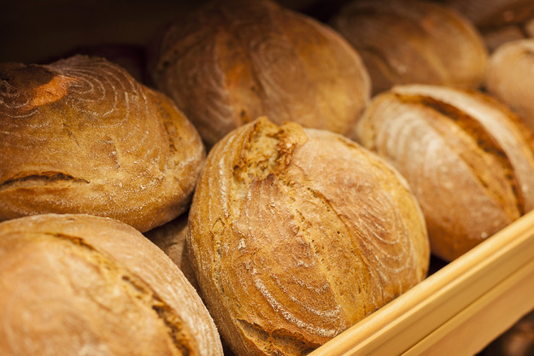
Лучше всего употреблять хлебобулочные изделия, изготовленные из муки грубого помола.
Цельнозерновой хлеб – это первый источник волокон, которые участвуют в профилактике сердечно-сосудистых заболеваний и рака толстой кишки. Цельные зерна сохраняют больше витамина В и белка, а это означает, что такой хлеб содержит все питательные вещества для молодой кожи.

Slide 8
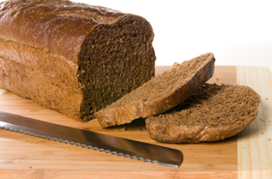
Ржаной хлеб
- содержит больше клетчатки, способствующей перистальтике кишечника и являющейся пищей для полезной микрофлоры.
- его биологическая ценности ржаного хлеба намного выше
- содержит более полный набор незаменимых аминокислот (в том числе, значительно больше исключительно важного лизина).
- способствует более быстрому выводу канцерогенов и других вредных продуктов обмена веществ из организма.

